Slide 1

JavaScript
Langage de programmation dynamique
Syntaxe inspiré des langages Java et C
Utilisé principalement dans les pages web

Slide 2
LES BALISES
var , let , const: déclaration des variables
+ , - , * , / ,%, = : les opérateurs numériques
< , > , <= , >= : les opérateurs de comparaisons
== , === : équivalence , strictement égale
if , else : opérateurs de condition
while , for : création de boucles
switch : évalue l’expression et exécute l’instruction
function(){}: défini une fonction et ses paramètres
[] : création d’array (tableau)

Slide 3
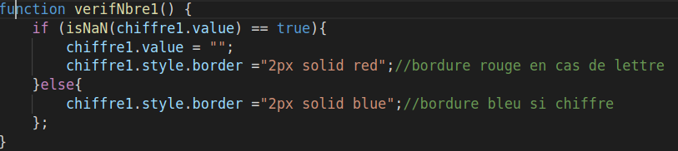
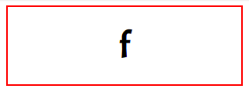
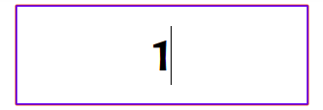
EXEMPLE DE CODE

Slide 4



FRAMEWORKS
Exemple de framework :
Jquery
node.js
angularJS

